Slide 1
[영상처리 프로젝트]
추가발표
이미지 보정
프로그램
2016.06.07.
20132537 김찬미

Slide 2
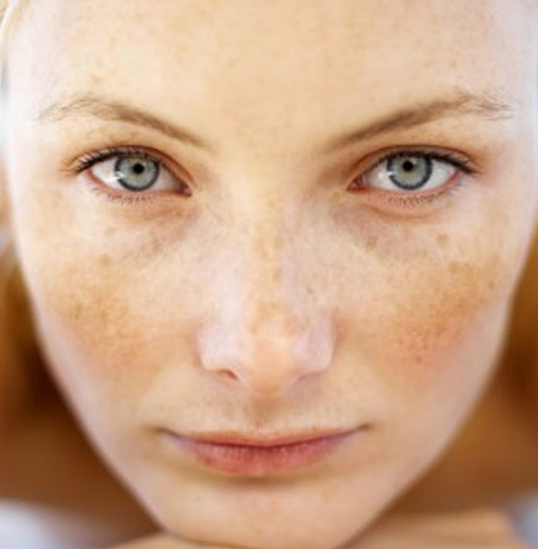
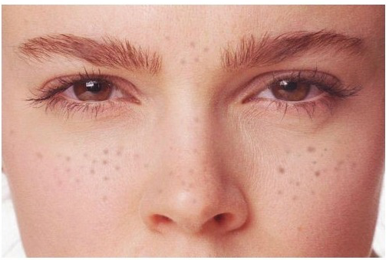
01 목적
무엇을 하는 프로그램인가
이미지 보정 프로그램
[Image Correction Program]

Slide 3
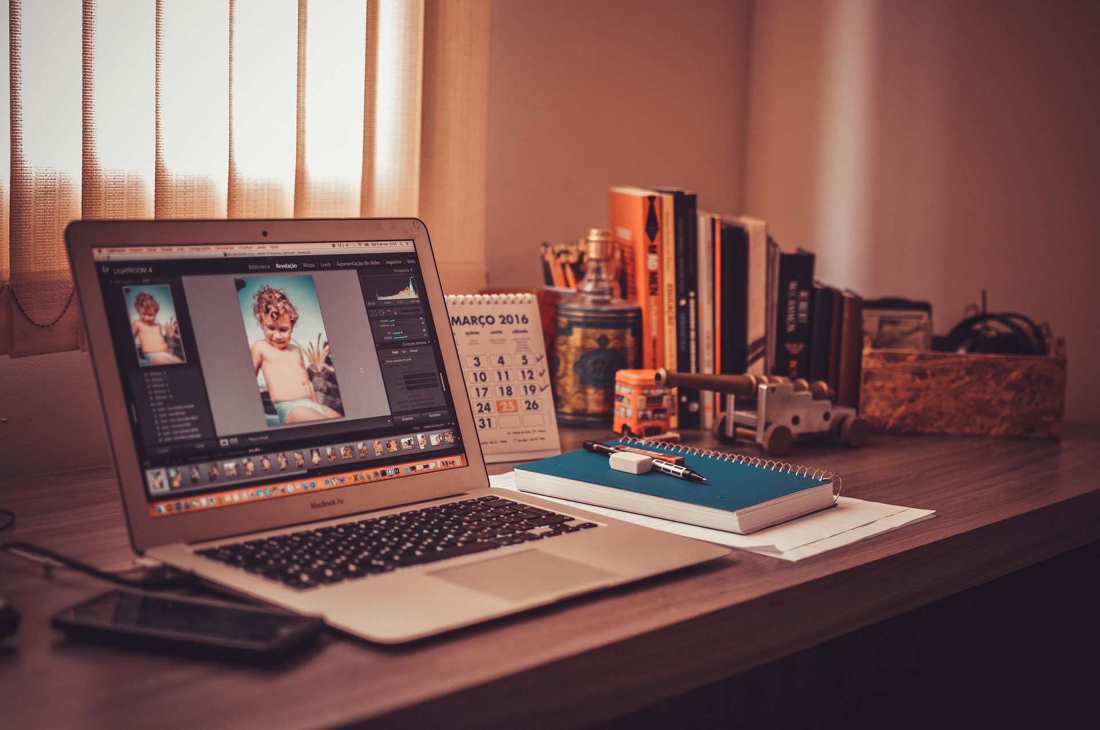
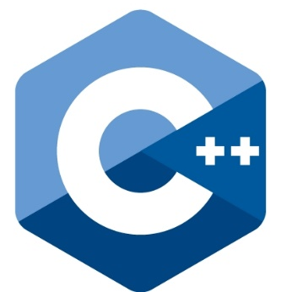


02 사용기술
프로그램 언어 및 사용도구
[C/C++]
[Visual Studio 2015]
[OpenCV]

Slide 4
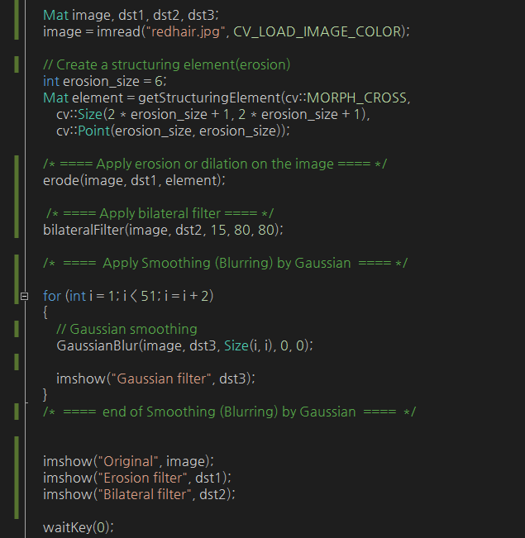
03 개발내용
이미지 보정 프로그램
기존 내용

Slide 5
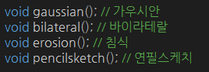
03 개발내용
이미지 보정 프로그램
업데이트

Slide 6
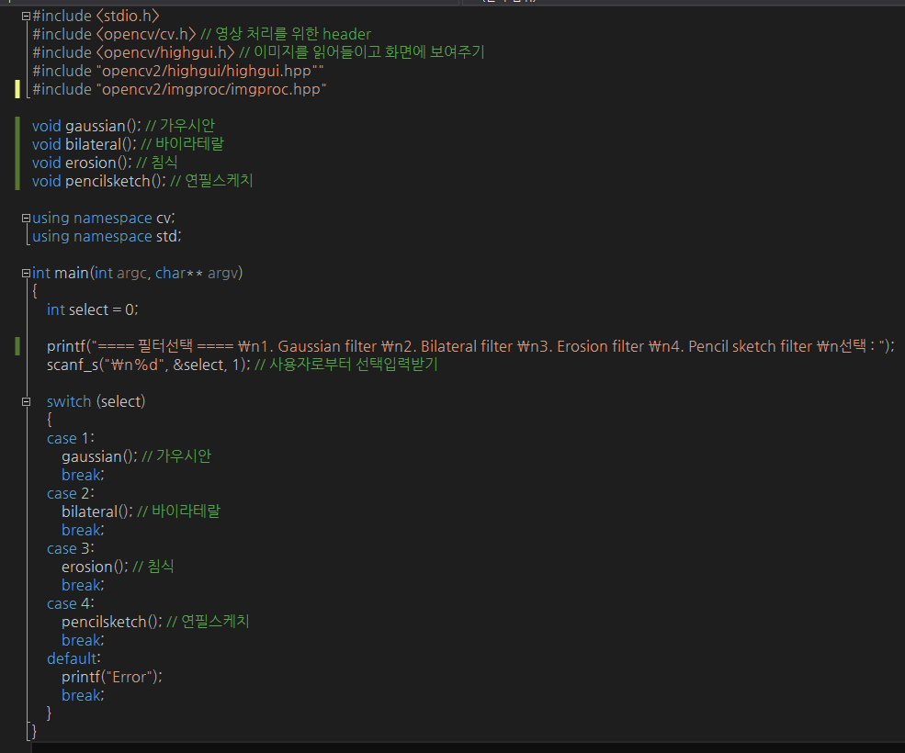
03 개발내용
이미지 보정 프로그램
업데이트

Slide 7
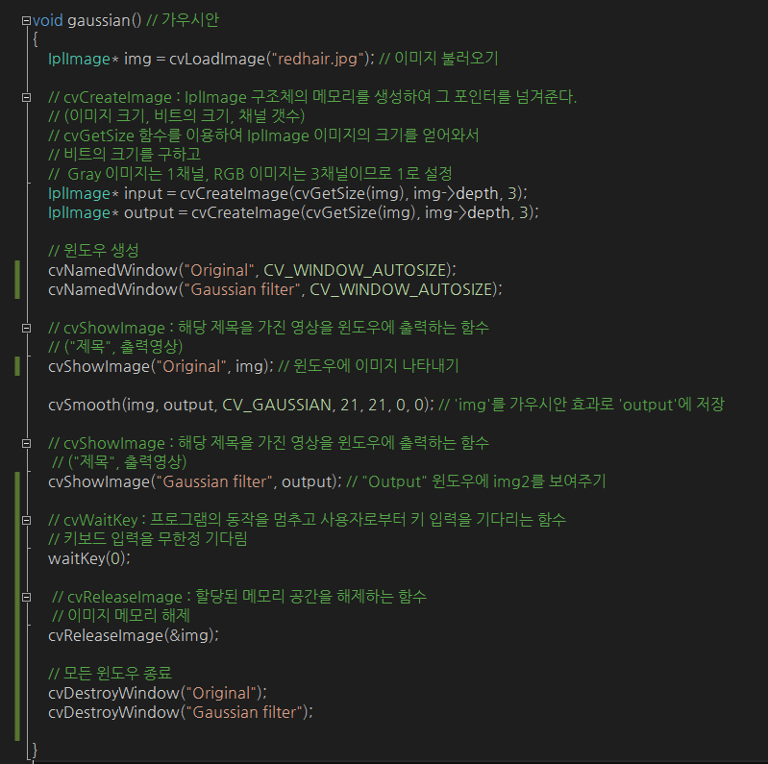
03 개발내용
이미지 보정 프로그램

Slide 8
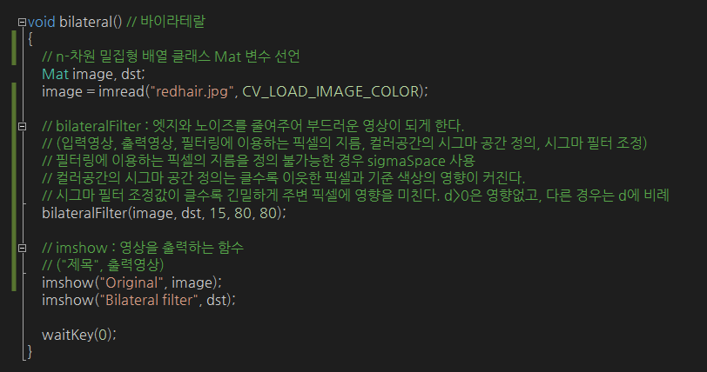
03 개발내용
이미지 보정 프로그램

Slide 9
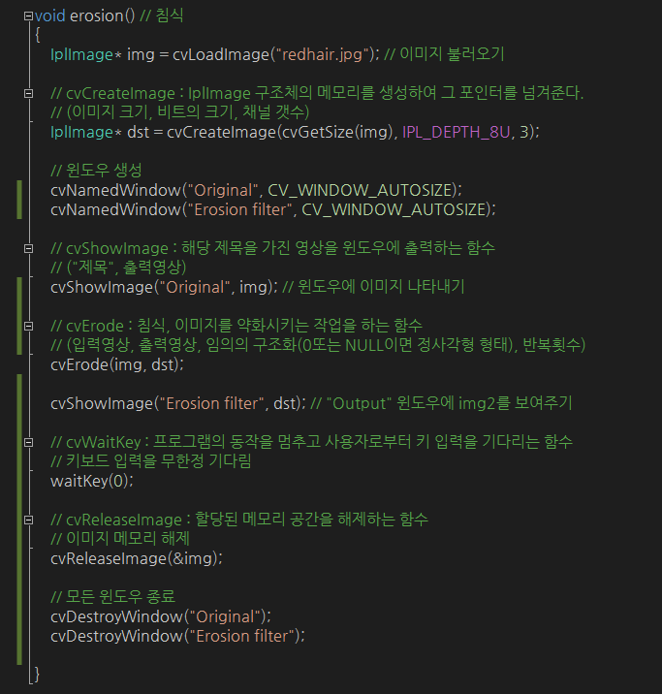
03 개발내용
이미지 보정 프로그램

Slide 10
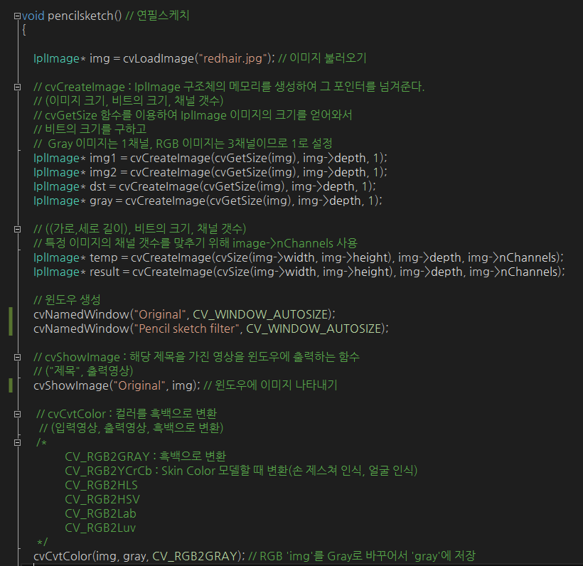
03 개발내용
이미지 보정 프로그램

Slide 11
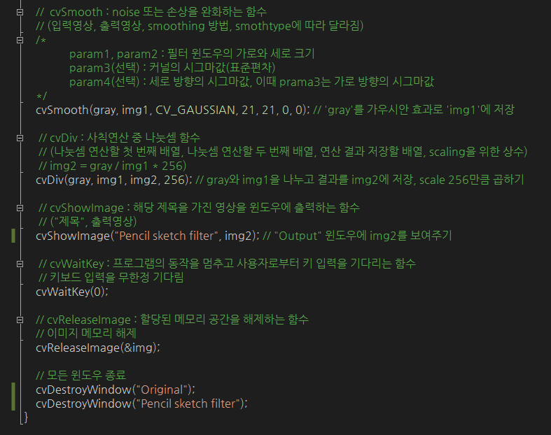
03 개발내용
이미지 보정 프로그램

Slide 12
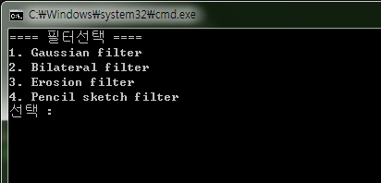
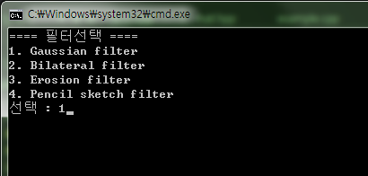
04 개발내용
이미지 보정 프로그램

Slide 13
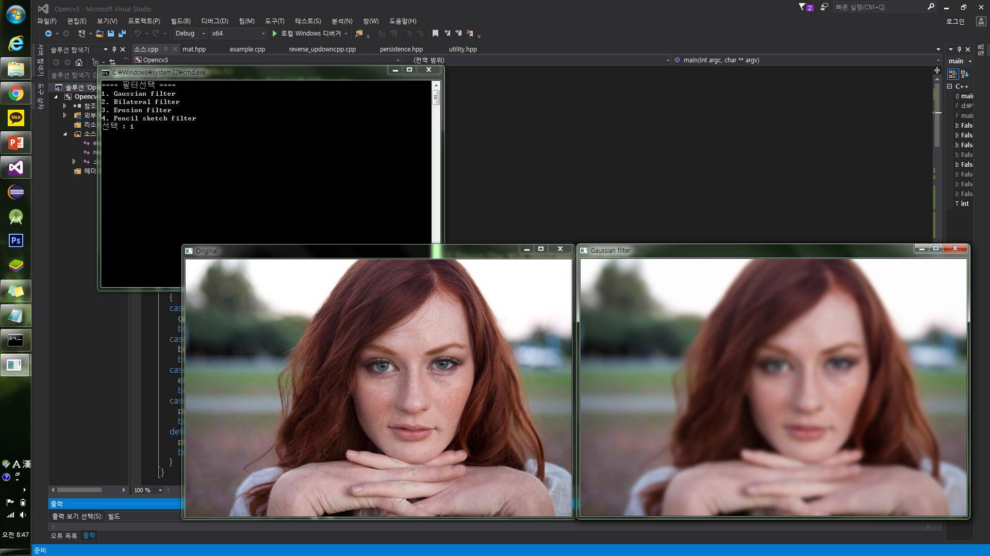
03 개발내용
1. 가우시안 필터

Slide 14
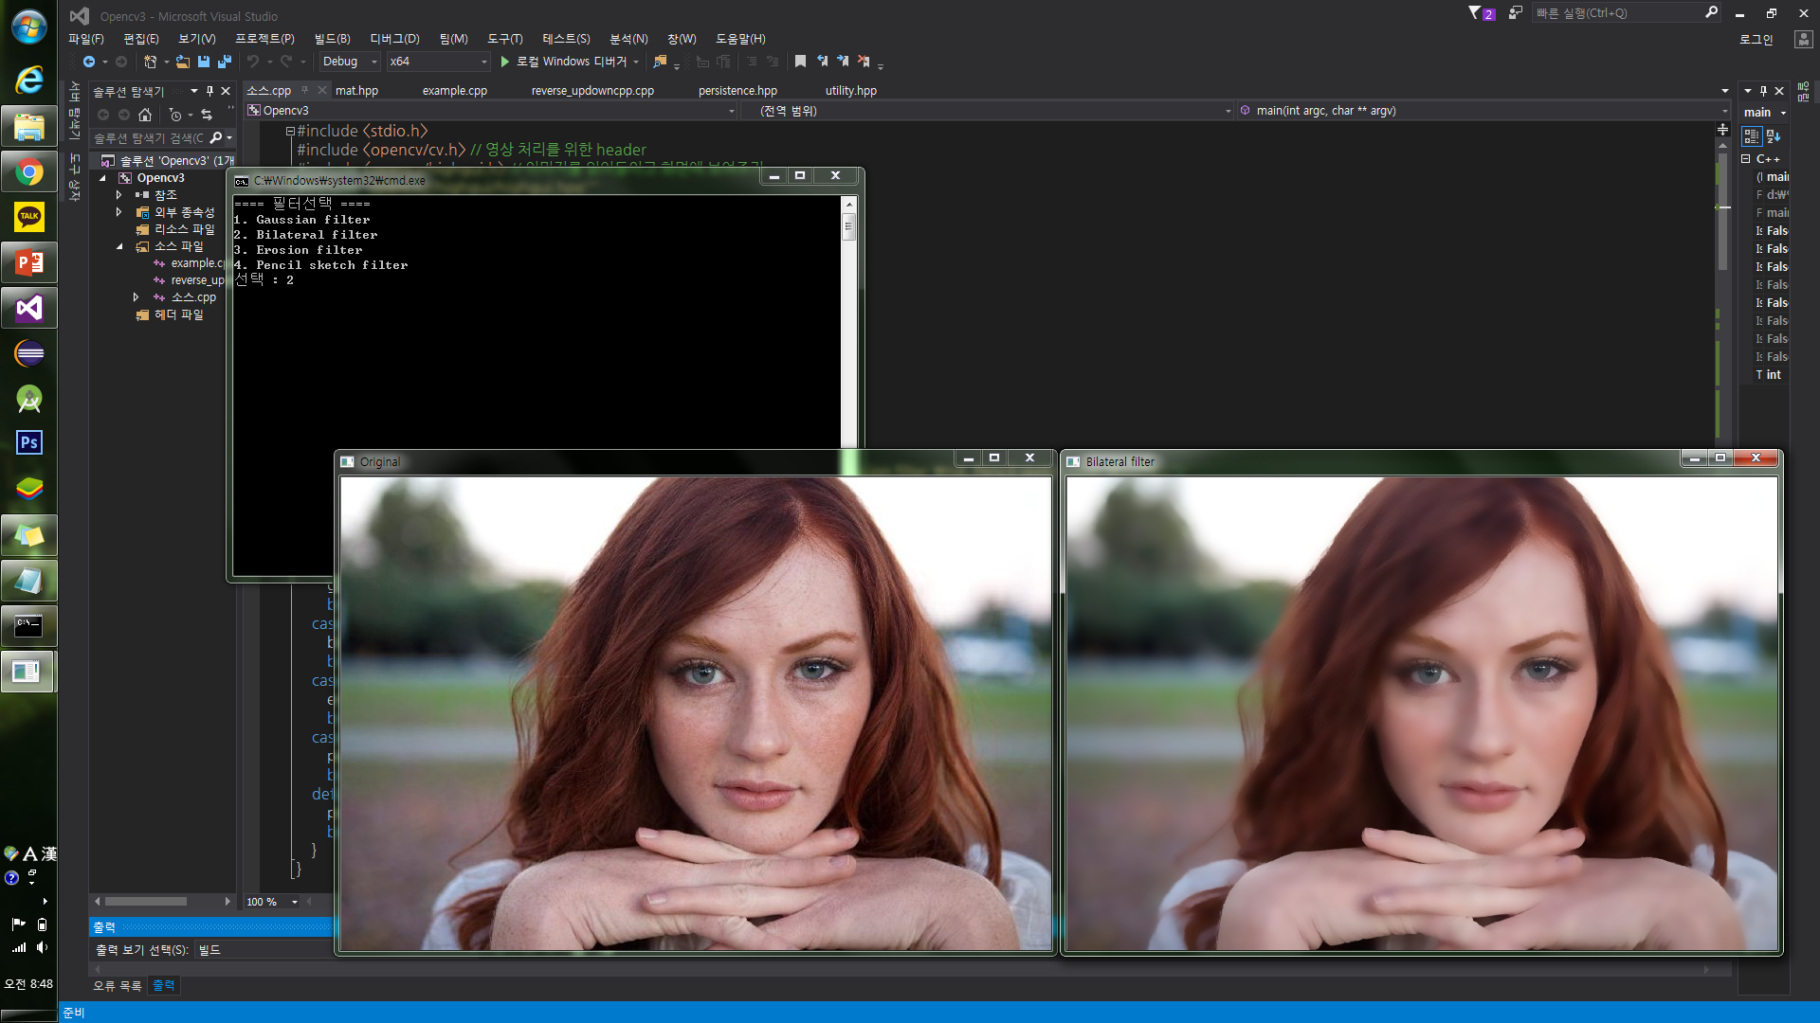
03 개발내용
2. 바이라테랄 필터

Slide 15
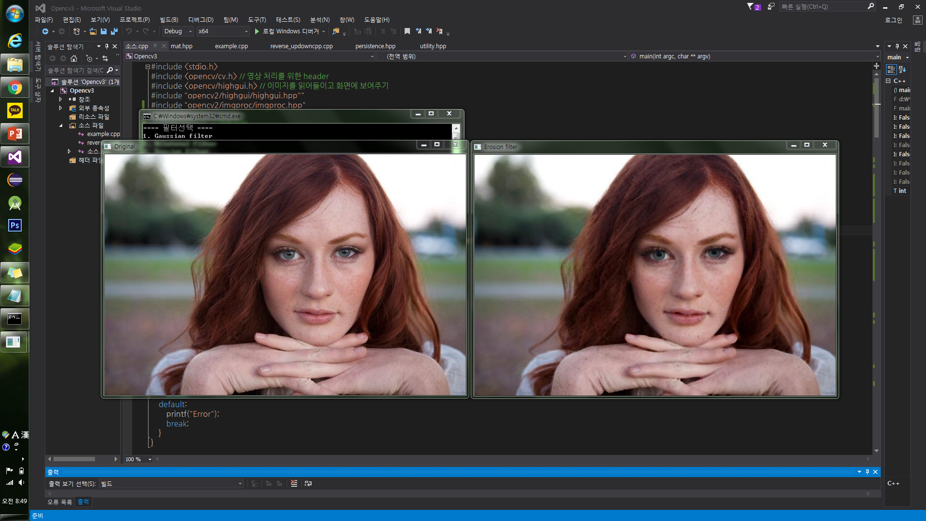
03 개발내용
3. 침식 필터

Slide 16
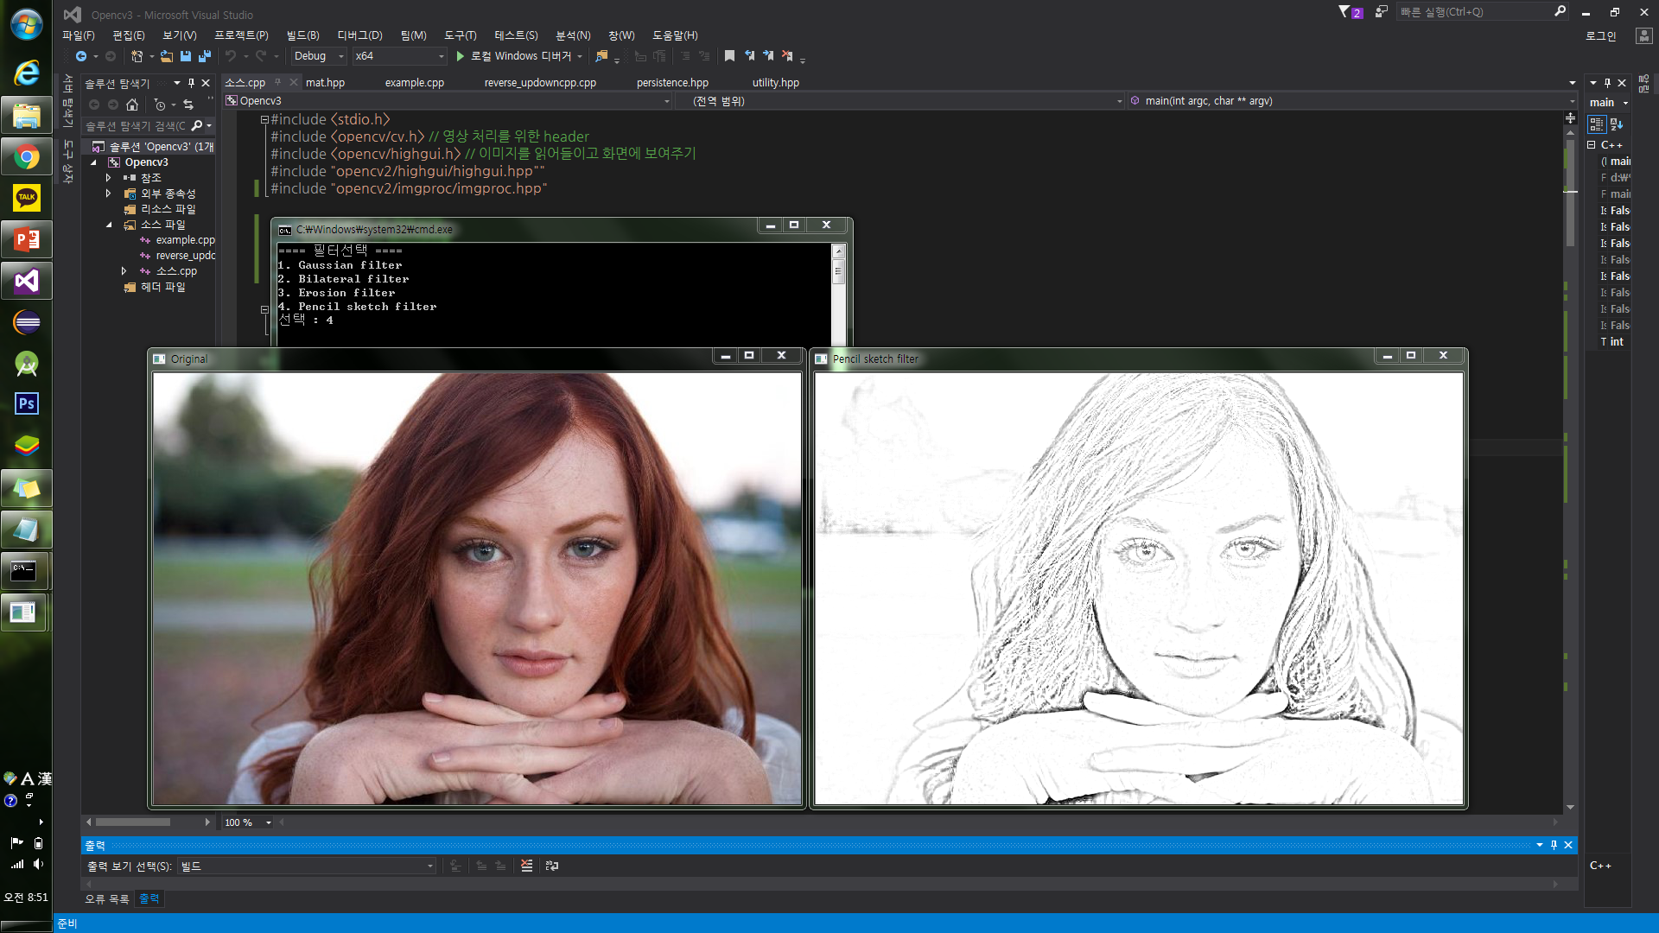
03 개발내용
4. 연필스케치 필터

Slide 17
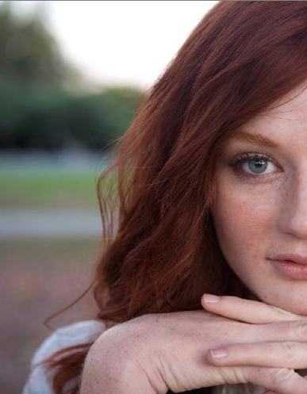
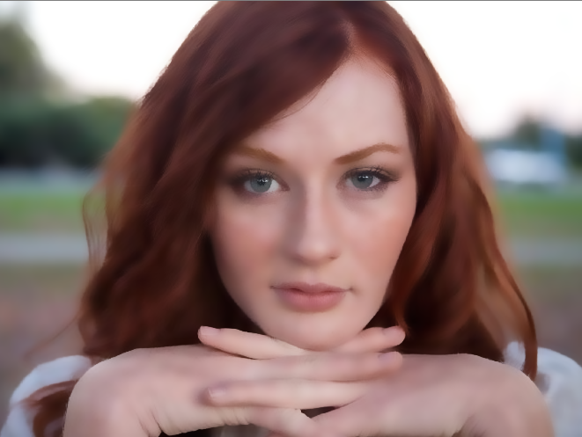
03 개발내용
이미지 보정 프로그램
원본 vs. 바이라테랄

Slide 18
04 결과화면

Slide 19

05 참고자료
참조한 프로그램 혹은 문서
http://www.OpenCV.co.kr
http://opencvexamples.blogspot.com/
http://docs.opencv.org/2.4/modules/
imgproc/doc/filtering.html?highlight=erode
http://docs.opencv.org/3.0-beta/modules/photo/doc/npr.html
http://t9t9.com/110
http://blog.naver.com/PostView.nhn?blogId=luliena&logNo=20102730661
http://opencvlib.weebly.com/cvdiv.html
http://secrys.tistory.com/140
http://sonsondiary.tistory.com/entry/%EC%98%81%EC%83%81%EC%B2%98%EB%A6%AC-Applying-Bilateral-Filter
http://forbeginner.tistory.com/4

Slide 20
경청해주셔서
감사합니다

